Slide 1
软件工程
进度汇报
TEAM12
成员:林煜涛 王浩阳
赵文越 黄铨哲 郑婕

Slide 2
02
04
数据可视化
爬虫
01
前端
03
数据报表

Slide 3
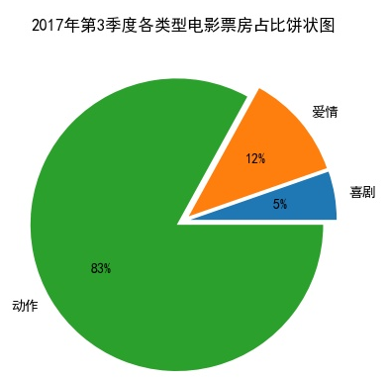
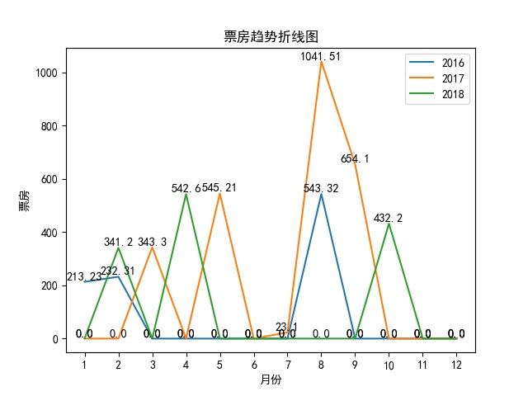
数据可视化
票房占比饼状图
票房趋势折线图

Slide 4
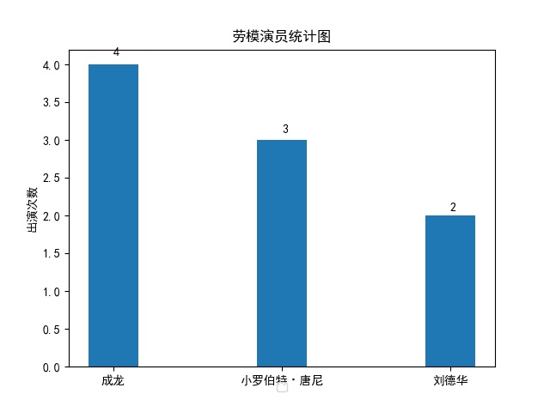

数据可视化
TOP电影词云
劳模演员

Slide 5
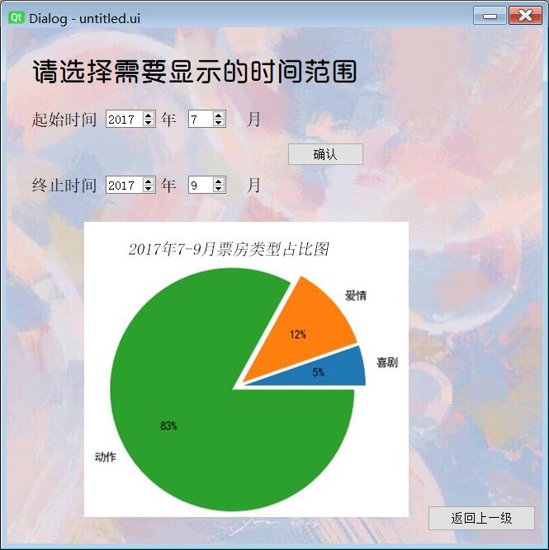
前端

Slide 6

THANKS

